Slide 1
Phân tích thiết kế hệ thống
Thiết kế hệ thống về dữ liệu
- mô hình dữ liệu quan hệ

Slide 2
Nội dung
Chuyển từ mô hình E/A sang mô hình quan hệ để thực hiện việc chuẩn hóa
Bổ sung các ràng buộc toàn vẹn
Thiết kế các phi chuẩn
Thiết kế các chỉ mục
Thiết kế các thủ tục lưu sẵn, trigger

Slide 3
Mô hình quan hệ
Ưu điểm:
Đơn giản: biểu diễn dưới 1 dạng duy nhất là quan hệ
Chặt chẽ: Các khái niệm được hình thức hóa cao, cho phép áp dụng các công cụ toán học
Trừu tượng hóa cao: ở mức quan niệm, độc lập với mức vật lý
Cung cấp các ngôn ngữ truy cập mức cao

Slide 4
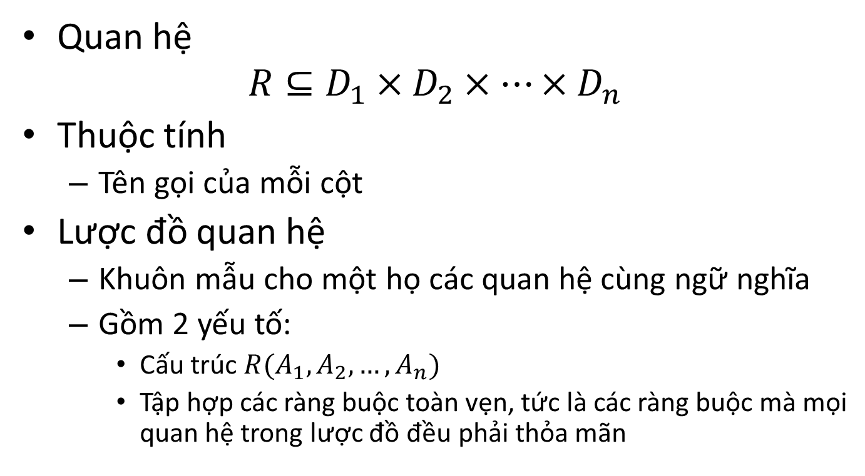
Quan hệ, thuộc tính, lược đồ quan hệ
Quan hệ
$$R⊆D_{1}×D_{2}×…×D_{n}$$
Thuộc tính
Tên gọi của mỗi cột
Lược đồ quan hệ
Khuôn mẫu cho một họ các quan hệ cùng ngữ nghĩa
Gồm 2 yếu tố:
Cấu trúc $R(A_{1}, A_{2},…, A_{n})$
Tập hợp các ràng buộc toàn vẹn, tức là các ràng buộc mà mọi quan hệ trong lược đồ đều phải thỏa mãn

Slide 5
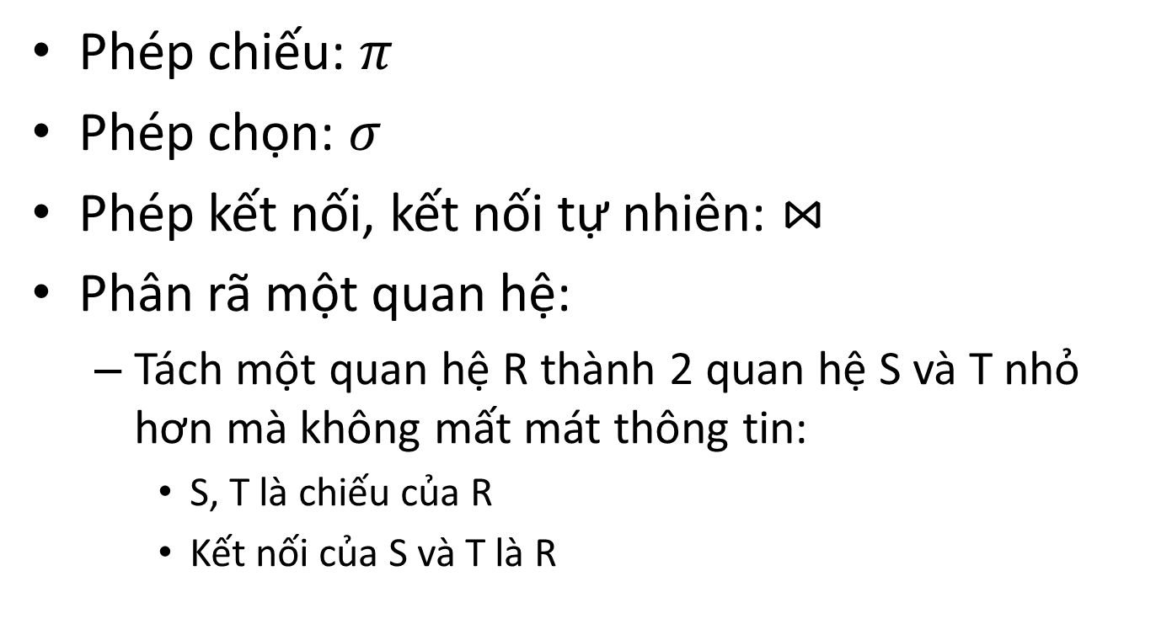
Chiếu, chọn, kết nối
Phép chiếu: $π$
Phép chọn: $σ$
Phép kết nối, kết nối tự nhiên: $⋈$
Phân rã một quan hệ:
Tách một quan hệ R thành 2 quan hệ S và T nhỏ hơn mà không mất mát thông tin:
S, T là chiếu của R
Kết nối của S và T là R

Slide 6
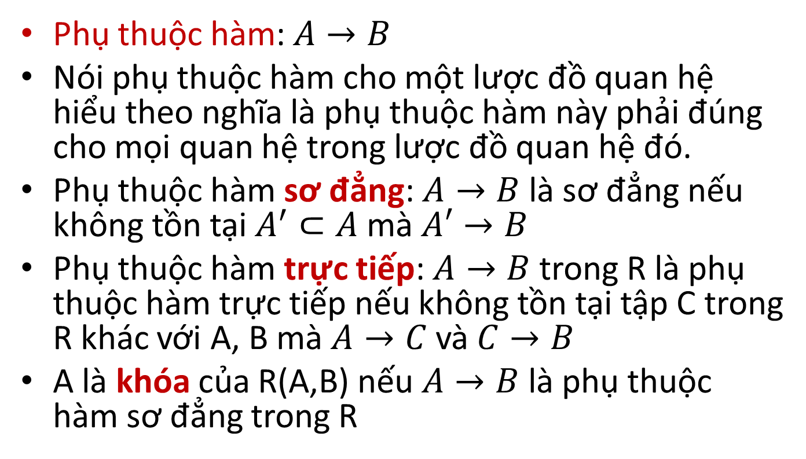
Phụ thuộc hàm
Phụ thuộc hàm: $A→B$
Nói phụ thuộc hàm cho một lược đồ quan hệ hiểu theo nghĩa là phụ thuộc hàm này phải đúng cho mọi quan hệ trong lược đồ quan hệ đó.
Phụ thuộc hàm sơ đẳng: $A→B$ là sơ đẳng nếu không tồn tại $A^{′}⊂A$ mà $A′→B$
Phụ thuộc hàm trực tiếp: $A→B$ trong R là phụ thuộc hàm trực tiếp nếu không tồn tại tập C trong R khác với A, B mà $A→C$ và $C→B$
A là khóa của R(A,B) nếu $A→B$ là phụ thuộc hàm sơ đẳng trong R

Slide 7
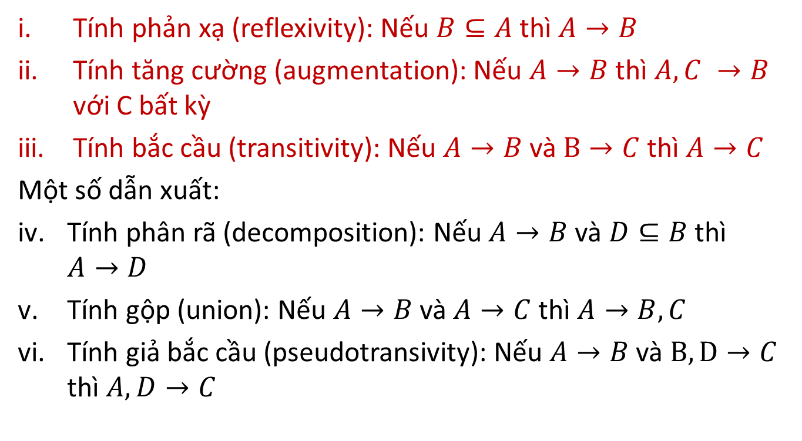
Tiên đề Armstrong
Tính phản xạ (reflexivity): Nếu $B⊆A$ thì $A→B$
Tính tăng cường (augmentation): Nếu $A→B$ thì $A, C →B$ với C bất kỳ
Tính bắc cầu (transitivity): Nếu $A→B$ và $B→C$ thì $A→C$
Một số dẫn xuất:
Tính phân rã (decomposition): Nếu $A→B$ và $D⊆B$ thì $A→D$
Tính gộp (union): Nếu $A→B$ và $A→C$ thì $A→B,C$
Tính giả bắc cầu (pseudotransivity): Nếu $A→B$ và $B,D→C$ thì $A,D→C$

Slide 8
Một số dạng chuẩn
Chuẩn 1 (1NF): miền thuộc tính là các miền đơn
Chuẩn 2 (2NF): là 1NF và phụ thuộc hàm sơ đẳng vào khóa
Chuẩn 3 (3NF): là 2NF và phụ thuộc hàm trực tiếp vào khóa
Dị thường dữ liệu:
Khi cập nhật
Khi xóa bỏ
Khi bổ sung

Slide 9
Các ràng buộc toàn vẹn
Ràng buộc toàn vẹn (integrity constraint) là một đặc tả mà một cơ sở dữ liệu phải thỏa mãn để giữ được tính đúng đắn của nó.
Các ràng buộc toàn vẹn gắn với một mô hình quan hệ thường chia thành 2 loại: các ràng buộc toàn vẹn tĩnh và các ràng buộc toàn vẹn động

Slide 10
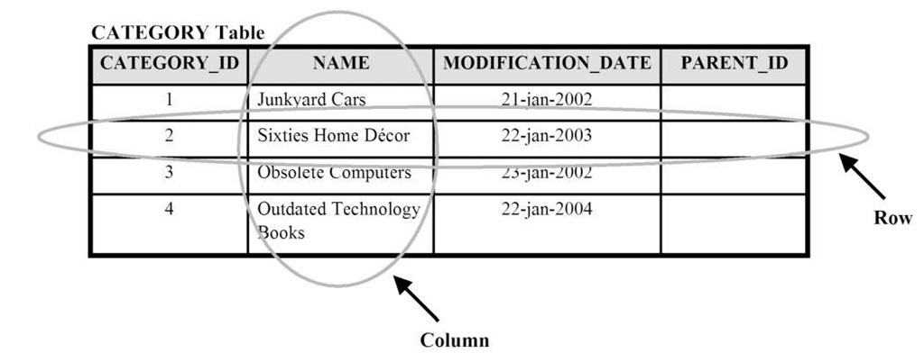
Các ràng buộc toàn vẹn tĩnh
Các điều kiện mà CSDL phải thỏa mãn vào bất kỳ thời điểm nào
Ràng buộc trên thuộc tính
Tồn tại
Miền giá trị
Giá trị mặc định
Các ràng buộc trên bộ
Các ràng buộc trên quan hệ
Khóa
Phụ thuộc hàm
Dạng chuẩn
Bản số
Các ràng buộc trên nhiều quan hệ
Ràng buộc về khóa ngoại
Ràng buộc toàn vẹn tham chiếu

Slide 11
Các ràng buộc toàn vẹn động
Là các đặc tả một thay đổi trạng thái đúng đắn của CSDL
Các ràng buộc định nghĩa bởi các tiên đề, hậu đề
Ràng buộc loại tiền đề
Ràng buộc loại hậu đề
Ràng buộc tiền và hậu đề
Các ràng buộc định nghĩa bởi luật ứng xử (chỉ ra các hành động phải thực hiện khi có một thay đổi nào đó trong CSDL)

Slide 12
Biểu diễn các ràng buộc
Dạng bảng
TT | Tên trường | Diễn giải | PK | FK | NULL | Default | Ghi chú
1 | MaSV | Mã sinh viên | X
2 | TenSV | Tên sinh viên
3 | NgaySinh | Ngày sinh
4 | DiaChi | Địa chỉ
5 | DienThoai | Điện thoại
6 | Active | 1; nếu dừng học; 0 nếu đang học
7 | GhiChu | Ghi chú

Slide 13
Thiết kế các phi chuẩn
Thiết kế là sự thỏa hiệp giữa logic thuần và điều kiện vật lý
Thí dụ thỏa hiệp giữa tối ưu hóa kích thước dữ liệu lưu trữ và tốc độ xử lý
Nguyên tắc đảm bảo tính sẵn sàng: dư thừa => phi chuẩn

Slide 14
Thiết kế các chỉ mục
Chỉ mục giúp tăng tốc độ tìm kiếm
Hiểu biết về chỉ mục và các truy vấn giúp thiết kế các chỉ mục tốt
Nguyên tắc: tìm kiếm trên thuộc tính gì thì lập chỉ mục trên thuộc tính đó

Slide 15
Thiết kế các thủ tục lưu sẵn, trigger
Nguyên tắc: chức năng của hệ thống càng được đặt sâu (các tầng thấp) càng tốt
Thủ tục (ràng buộc/logic nghiệp vụ) được đặt càng gần dữ liệu càng tốt

Slide 16
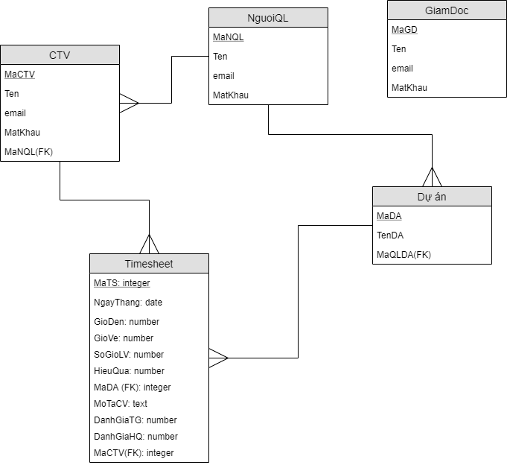
Thí dụ mô hình dữ liệu

